Slide 1

MISSÃO DIGITAL: SEGURANÇA E TECNOLOGIA
EQUIPE: Heloisa, Emily S. e Kleiton

Slide 2

Hardware e Software
Hardware
É a parte física do notebook
Computadores
Teclado e mouse
Impressora
Roteador
Software
É a parte que não dá para tocar
Sistema operacional
Navegador
Editor de textos
Antivírus

Slide 3
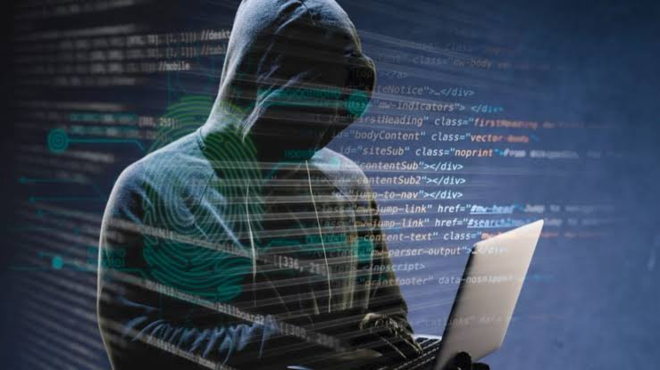
Riscos Digitais
🔑 Senhas fracas: podem ser descobertas facilmente. Como evitar: use senhas fortes, únicas e não compartilhe com outras pessoas.
🎣 Phishing: mensagens falsas tentam roubar senhas ou dados. Como evitar: confira o remetente e não clique em links suspeitos.
🦠 Malware: programas maliciosos podem danificar o computador ou roubar informações. Como evitar: mantenha o antivírus e o sistema sempre atualizados.

Slide 4
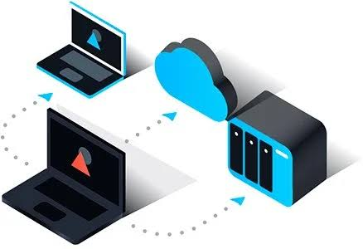
Arquivos, backup e Conclusão
Organização
Criar pastas por assunto/data
Usar nomes claros nos arquivos
Backup
Manter uma cópia em nuvem ou dispositivo externo
Fazer backups regularmente
Conclusão: “Tecnologia segura depende de organização, atenção e bons hábitos.”

